Slide 1
Chov Včiel
Patrik Krompaský II.O

Slide 2
Obsah
Typy včiel
Včela Medonosná (Robotnica)
Včelia Matka (Kráľovná)
Trúd
Rasy (Plemená)
Zhrnutie

Slide 3

Typy včiel
Včelia Matka (Kráľovná)
Včela Medonosná ( Robotnica )
Trúd

Slide 4
Včela Medonosná (Robotnica)
Latinsky názov (Apis mellifera), žije v početných spoločenstvách - včelstvách.
Robotnice zbierajú peľ a nektár kvetov, z ktorého neskôr vzniká med.
žiadna medonosná včela nemôže žiť dlhšiu dobu sama.
Vývoj trvá 21 dni

Slide 5
Včelia Matka (Kráľovná)
je pohlavne dospelá samica včely medonosnej
jej telo je výrazne dlhšia ako u ostatných včiel
funkciou matky je kladenie vajíčok a tiež feromónové riadenie zásob nutných pre prežitie včelstva
značí sa farbou biela žltá červená zelená modra
vývoj trvá16 dní

Slide 6
Trúd
žijú cca 30- 60 dni
Trúd má hlavnú úlohu oplodniť matku. Po oplodnení matky trúd uhynie
Vývoj trvá 24 dni

Slide 7
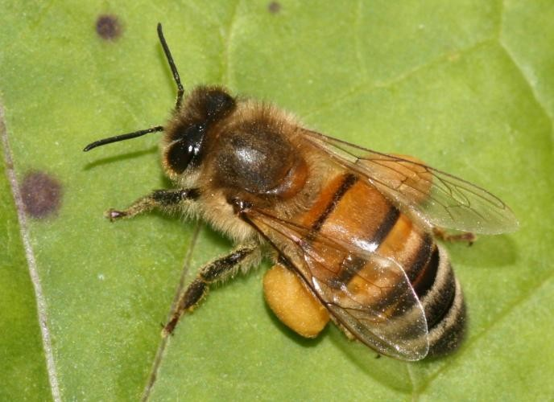
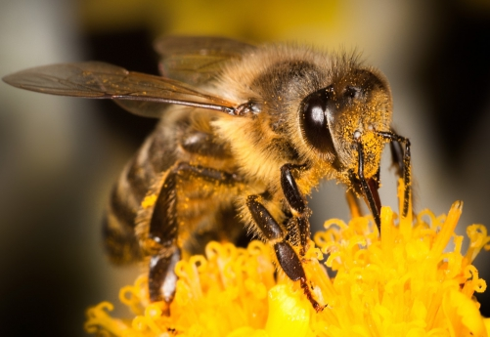
--- Včela Medonosná---

Slide 8
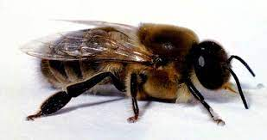
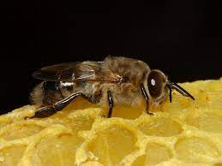
---Trúd---

Slide 9
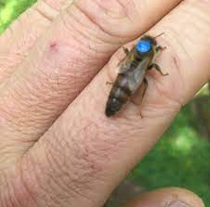
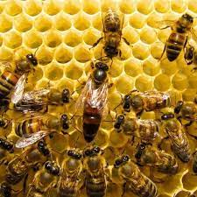
---Včelia Matka (Kráľovná)---

Slide 10
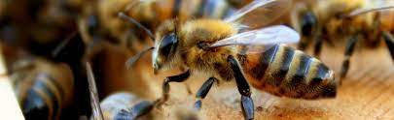
Rasy (plemená)
Včela korutánska
Itálska
Stredoeurópska tmavá
kvetná
zlatá
buckfastská

Slide 11
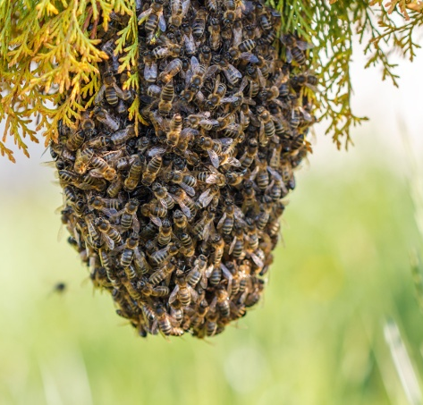
Včelí Roj
časť včelstva, ktorá opustí úľ s rojovou matkou a usadí sa ine ako nová včelia rodina.

Slide 12
Koniec Ďakujem za pozornosť ☻

